Slide 1
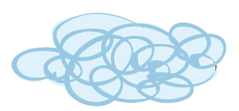
CHÀO MỪNG CÁC CON ĐẾN VỚI TIẾT HỌC TRỰC TUYẾN

Slide 2
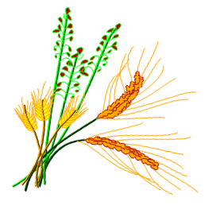
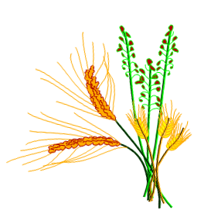
KHỞI ĐỘNG
Trả lời các câu hỏi sau:
1) Thế nào là kể chuyện ?
2) Nhân vật trong truyện có thể là những ai?

Slide 3
Thứ tư ngày 15 tháng 9 năm 2021
Tập làm văn
Kể lại hành động của nhân vật

Slide 4
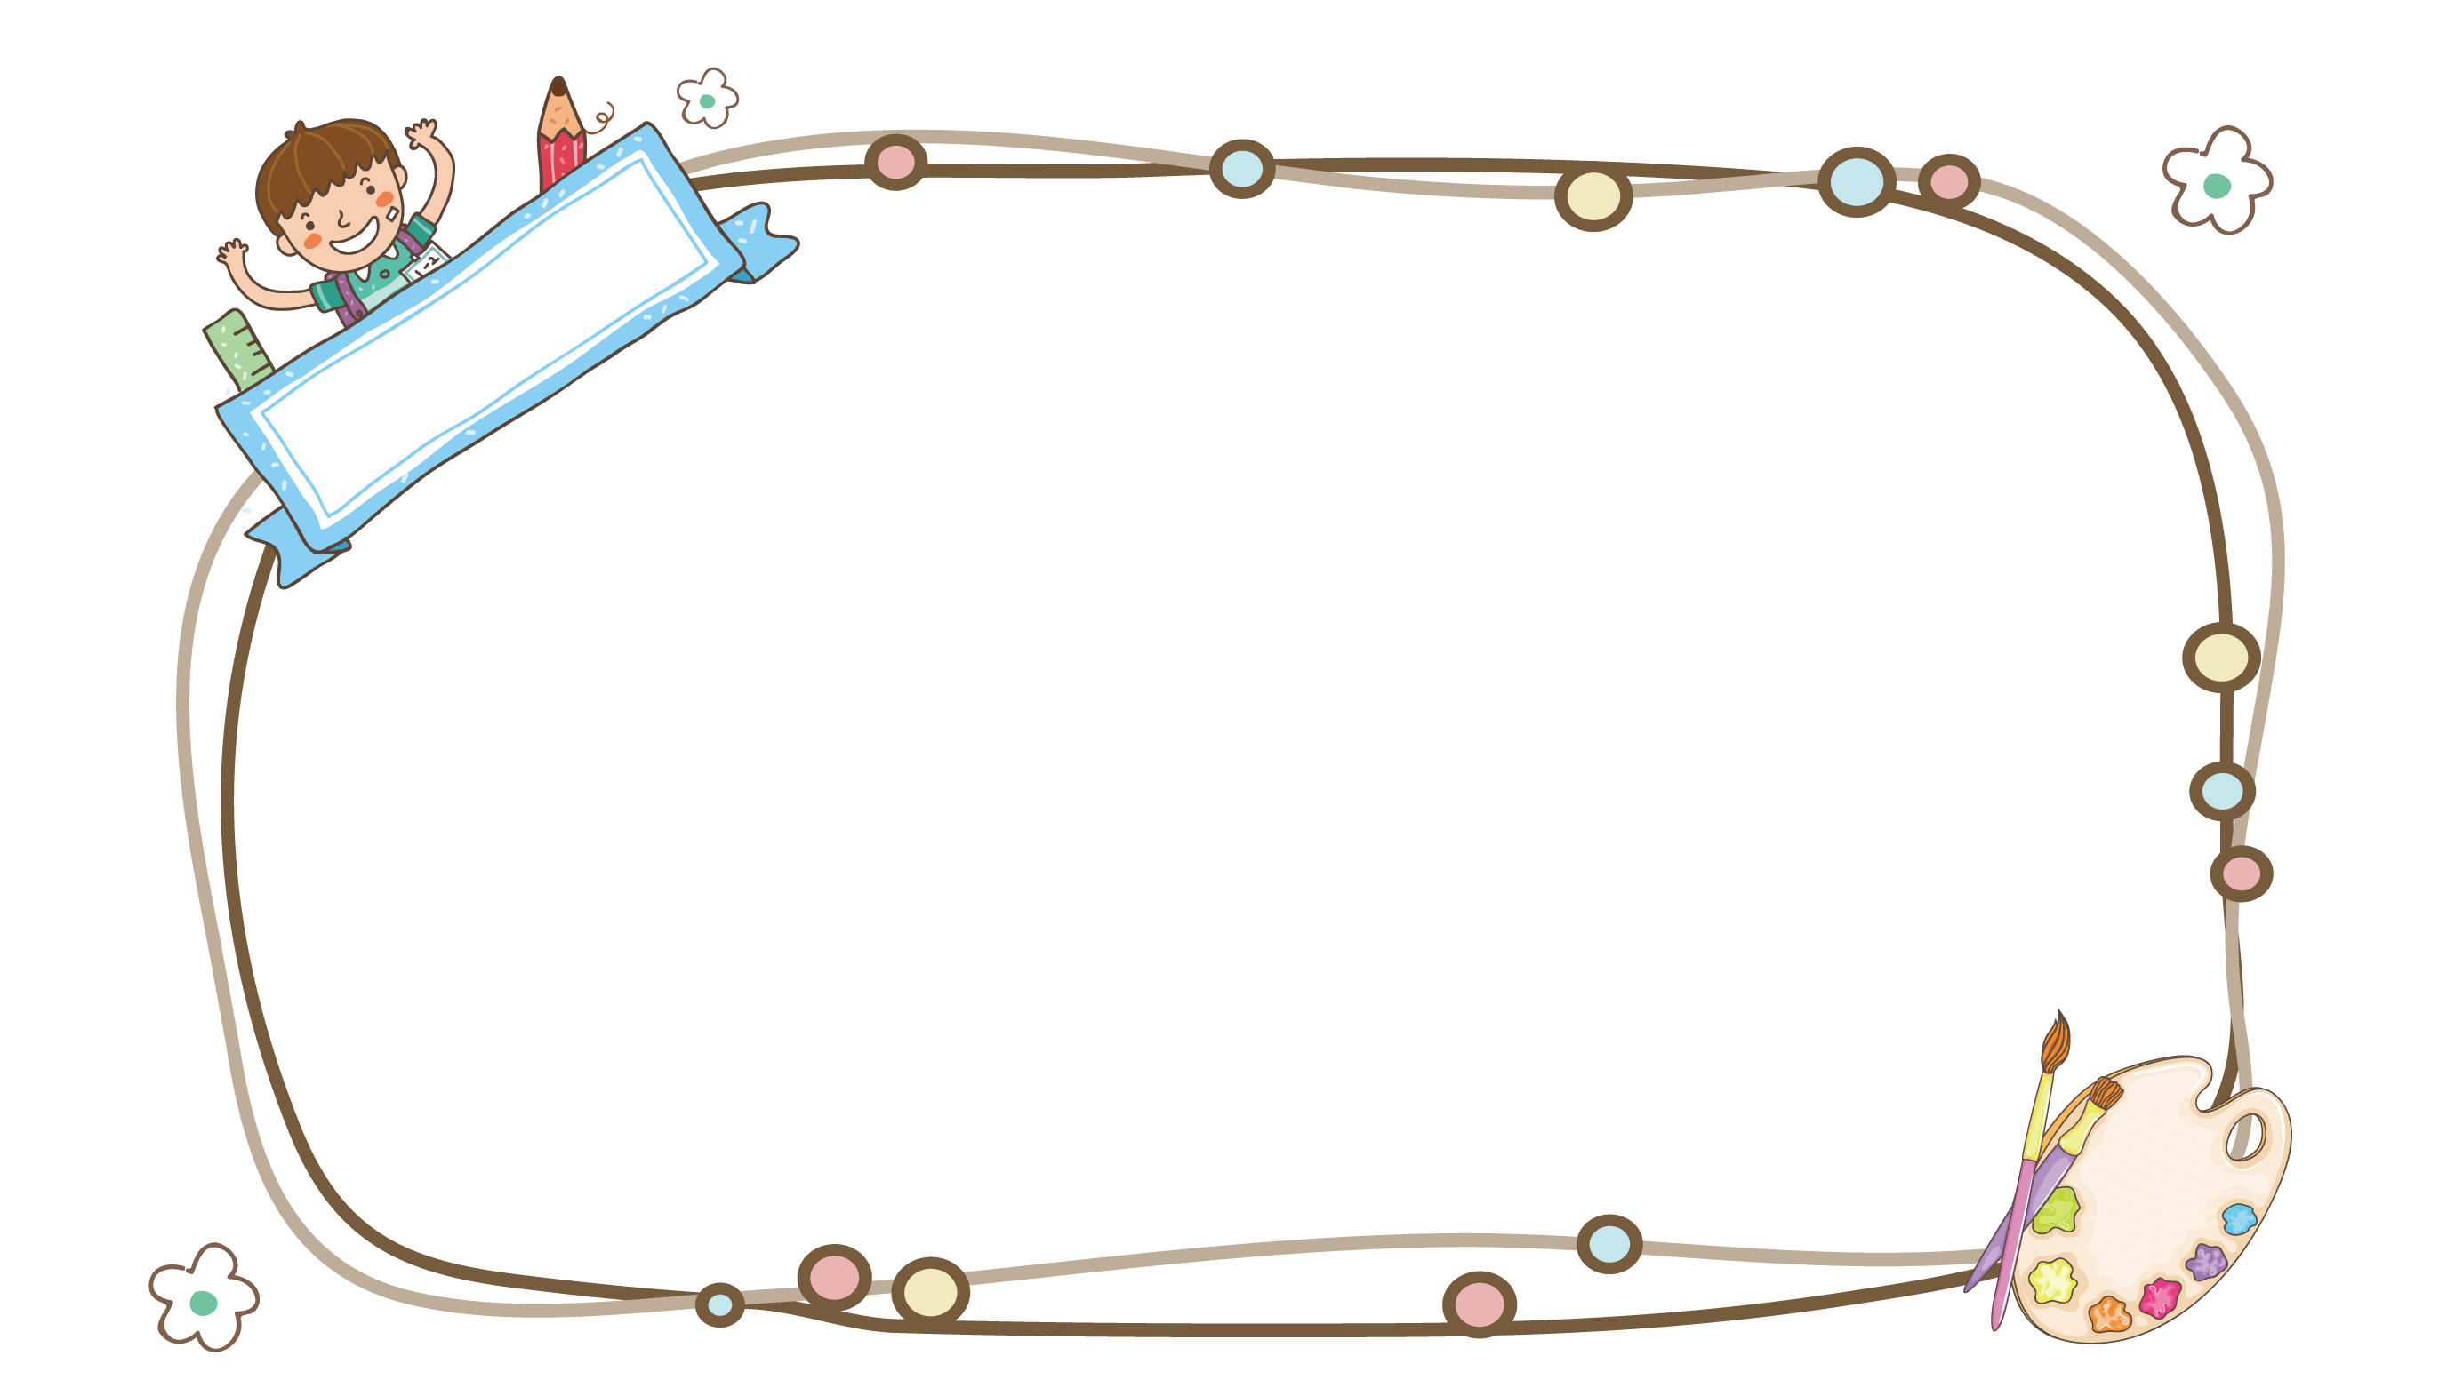
MỤC TIÊU
- Hiểu hành động của nhân vật thể hiện tính cách nhân vật.
- Bước đầu vận dụng kiến thức đã học để xây dựng nhân vật trong một bài văn cụ thể.

Slide 5
I. Nhận xét
Đọc truyện “ Bài văn bị điểm không ” và trả lời các câu hỏi sau:

Slide 6
1/ Đọc truyện sau:
Bài văn bị điểm không
- Ba đã bao giờ thấy một bài văn bị điểm không chưa, ba ?
Tôi ngạc nhiên :
- Đề bài khó lắm sao?
- Không. Cô chỉ yêu cầu "Tả bố em đang đọc báo." Có đứa bạn con bảo ba nó không đọc báo, nhưng rồi nó bịa ra, cũng được 6 điểm.
Tôi thở dài :
- Còn đứa bị điểm không, nó tả thế nào ?
- Nó không tả, không viết gì hết. Nó nộp giấy trắng cho cô. Hôm trả bài, cô giận lắm. Cô hỏi : "Sao trò không chịu làm bài ?" Nó cứ làm thinh. Mãi sau nó mới bảo: "Thưa cô, con không có ba. “Nghe nó nói, cô con sững người. Té ra ba nó hi sinh từ khi nó mới sanh. Cô mới nhận lớp nên không biết, ba ạ, cả lớp con ai cũng thấy buồn. Lúc ra về, có đứa hỏi : “Sao mày không tả ba của đứa khác ?" Nó chỉ cúi đầu, hai giọt nước mắt chảy dài xuống má.
Chuyện về cậu học trò có bài văn bị điểm không đã để lại trong tôi một nỗi đau, nhưng cũng để lại một bài học về lòng trung thực.
Theo NGUYỄN QUANG SÁNG

Slide 7
1) Ghi lại vắn tắt những hành động của cậu bé bị điểm không trong truyện. Theo em, mỗi hành động của cậu bé nói lên điều gì?
2) Các hành động nói trên được kể theo thứ tự như thế nào?

Slide 8
Giờ làm bài
Giờ trả bài :
Lúc ra về :
Không làm bài, nộp giấy trắng cho cô
Cậu bé lặng thinh. Cô giáo hỏi, cậu xúc động, tủi thân vì không có cha
Cậu bé khóc khi bạn hỏi

Slide 9
Theo em, mỗi hành động của cậu bé nói lên điều gì?
Mỗi hành động của cậu bé cho thấy cậu bé rất thương người cha đã hi sinh vì Tổ Quốc

Slide 10
Các hành động nói trên được kể theo thứ tự như thế nào?
Hành động xảy ra trước thì kể trước, hành động
xảy ra sau thì kể sau

Slide 11
II. Ghi nhớ:
Khi kể chuyện, cần chú ý:
Chọn kể những hành động tiêu biểu của nhân vật.
2. Thông thường, nếu hành động nào xảy ra trước thì kể trước, xảy ra sau thì kể sau.

Slide 12
III. Luyện tập :
Chim Sẻ và chim Chích là đôi bạn thân nhưng tính tình khác nhau. Chích sởi lởi, hay giúp bạn. Còn Sẻ thì đôi khi bụng dạ hẹp hòi. Dưới đây là một số hành động của hai nhân vật ấy trong câu chuyện Bài học quý. Em hãy điền tên nhân vật Chích hoặc Sẻ vào trước hành động thích hợp và sắp xếp các hành động ấy thành một câu chuyện :

Slide 13
Sẻ
1.Một hôm,….. được bà gửi cho một hộp hạt kê.
2.Thế là hằng ngày…….nằm trong tổ ăn hạt kê một mình.
3. ……. đi kiếm mồi, tìm được những hạt kê ngon lành ấy.
4.Khi ăn hết, ……bèn quẳng chiếc hộp đi.
5……….không muốn chia cho ……….cùng ăn.
Sẻ
Chích
Sẻ
Sẻ
Chích

Slide 14
Chích
6……….bèn gói cẩn thận những hạt kê còn sót lại vào một chiếc lá, rồi đi tìm người bạn thân của mình.
7.Gió đưa những hạt kê còn sót lại trong hộp bay xa.
8…………vui vẻ đưa cho … .một nửa.
9……….ngượng nghịu nhận quà của ………..và tự nhủ:”………..đã cho mình một bài học quý về tình bạn.”
Chích
Sẻ
Sẻ
Chích
Chích

Slide 15
1
Sẻ
1.Một hôm,….. được bà gửi cho một hộp hạt kê.
2.Thế là hằng ngày…….nằm trong tổ ăn hạt kê một mình.
3. ……. đi kiếm mồi, tìm được những hạt kê
ngon lành ấy.
4.Khi ăn hết, ……bèn quẳng chiếc hộp đi.
5……….không muốn chia cho ……….cùng ăn.
6……….bèn gói cẩn thận những hạt kê còn sót lại vào một chiếc lá, rồi đi tìm người bạn thân của mình.
7.Gió đưa những hạt kê còn sót lại trong hộp bay xa.
8…………vui vẻ đưa cho ………….một nửa.
9……….ngượng nghịu nhận quà của ………..và tự nhủ:”………..đã cho mình một bài học quý về tình bạn.”
Sẻ
3
Chích
6
Sẻ
4
Sẻ
Chích
2
Chích
7
5
Sẻ
Chích
8
Sẻ
Chích
9
Chích

Slide 16
Sẻ
1.Một hôm,….. được bà gửi cho một hộp hạt kê.
5……….không muốn chia cho ……….cùng ăn.
2.Thế là hằng ngày…….nằm trong tổ ăn hạt kê một mình.
4.Khi ăn hết, ……bèn quẳng chiếc hộp đi.
7.Gió đưa những hạt kê còn sót lại trong hộp bay xa.
3. ……. đi kiếm mồi, tìm được những hạt kê ngon lành ấy.
6……….bèn gói cẩn thận những hạt kê còn sót lại vào một chiếc lá, rồi đi tìm người bạn thân của mình.
8…………vui vẻ đưa cho ………….một nửa.
9……….ngượng nghịu nhận quà của ………..và tự nhủ:”………..đã cho mình một bài học quý về tình bạn.”
Sẻ
Chích
Sẻ
Sẻ
Chích
Chích
Chích
Sẻ
Sẻ
Chích
Chích

Slide 17
Ai nhanh – Ai đúng?
Chọn từ thích hợp điền vào chỗ chấm
Khi kể chuyện cần chú ý :
- Chọn kể những hành động tiêu biểu của nhân vật.
- Thông thường, nếu hành động nào xảy ra trước thì kể trước,hành động nào xảy ra sau thì kể sau.

Slide 18
Ai nhanh – Ai đúng?
Chọn từ thích hợp điền vào chỗ chấm
Khi kể chuyện cần chú ý :
- Chọn kể những …………… tiêu biểu của nhân vật.
- Thông thường, nếu hành động nào xảy ra trước thì……………, hành động ……........sau thì kể sau.
hành động
kể trước
xảy ra

Slide 19
DẶN DÒ
Chuẩn bị bài sau: Tả ngoại hình của nhân vật trong bài văn kể chuyện.

Slide 20
Chúc các em học tốt
Chúc các em học tập tốt !

